Slide 1
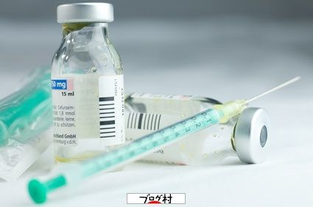
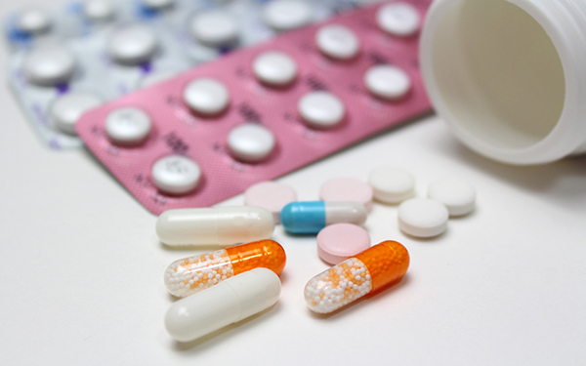
写真（左）を
入れて
ください
青森県抗菌化学療法
セミナー
下記の日程で青森県抗菌化学療法セミナーを開催いたします。
当院の感染対策研修会も兼ねておりますので、いずれか都合の良い日を選び、ご出席ください。
対象：医師，薬剤師，感染制御に関わっている職員
演題
「感染症診療および抗菌薬適正
使用マニュアル」の解説１・２
講師
齋藤 紀先 先生
（感染制御センター 副ｾﾝﾀｰ長）
４月２７日（木），４月２８日（金）
日時
月
18：00-18：45，18：45-19：00 （2部制）
２７日（木） 臨床大講議室＋小講義室
２８日（金） 臨床大講議室
場所
※最初から最後までの参加者には，研修会受講シール×２を発行します。
また，日本化学療法学会教育セミナー単位２点取得申請できます。
TEL
【弘前大学医学部附属病院 感染制御センター】

